Slide 1

Incontro TTG 26 settembre 2019
Fondamenti e utilizzo del protocollo IPv6 in ambiente Windows
Ermanno Goletto
Roberto Massa
Microsoft MVP Reconnect
Microsoft MVP Reconnect
@ermannog
@robi_massa
www.devadmin.it
massarobi.wordpress.com

Slide 2
Perchè preoccuparsi dell’IPv6?
IPv6 Nozioni base
Supporto all’IPv6 in Windows
Gestione IPv6 tramite PowerShell
Considerazioni sull’adozione dell’IPv6

Slide 3
Perchè preoccuparsi dell’IPv6?
Fondamenti e utilizzo del protocollo IPv6 in ambiente Windows

Slide 4
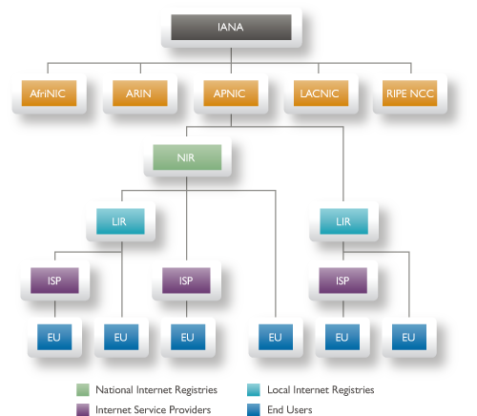
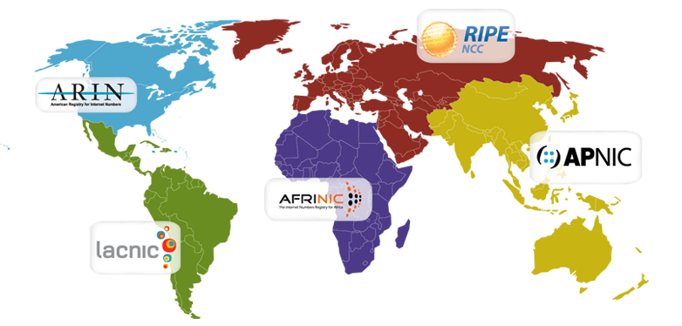
Gestione assegnazione indirizzi IPv4
Saturazione indirizzi IPv4
IPv4 usa 32 bit permettendo circa 4 miliardi di indirizzi
L’IPv4 è stato sviluppato nel 1978 con ARPANET
L’IPv4 è stato pubblicato con l’RFC 791 nel 1981
Feb 2011: IANA assegna gli ultimi blocchi /8 di IP
Apr 2011: APNIC inizia ad allocare l’ultimo blocco /8 di IP
Sett 2012: RIPE NCC inizia ad allocare l’ultimo blocco /8 di IP
Apr 2014: IANA inizia un politica di recupero degli indirizzi
Giu 2014: LACNIC inizia ad allocare l’ultimo blocco /8 di IP
Set 2015: ARIN inizia ad allocare l’ultimo blocco /8 di IP
Apr 2017: AFRINIC inizia ad allocare l’ultimo blocco /8 di IP
Notes:
https://en.wikipedia.org/wiki/IPv4_address_exhaustion
https://www.iana.org/assignments/ipv4-recovered-address-space/ipv4-recovered-address-space.xhtml

Slide 5
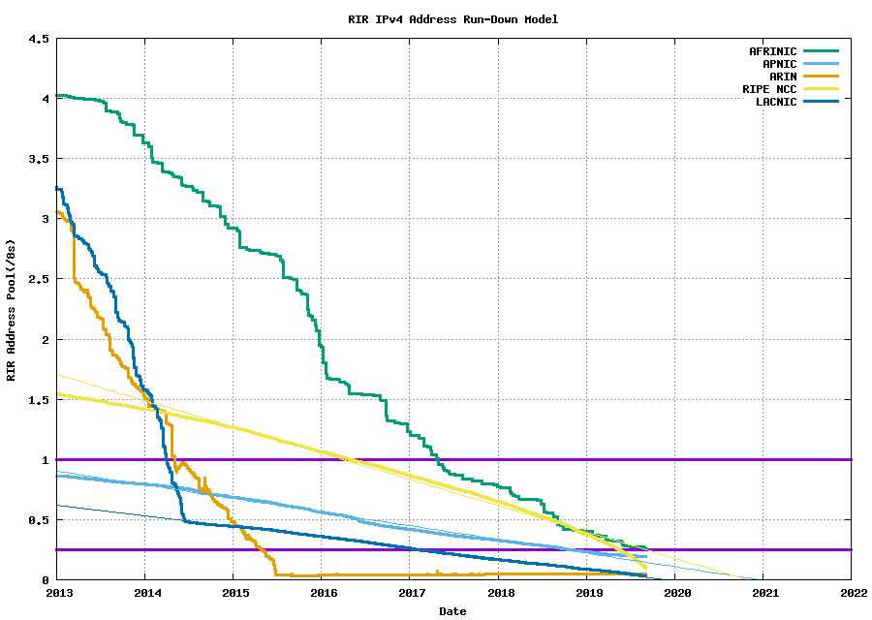
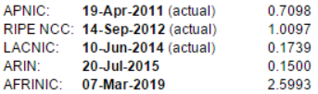
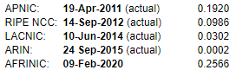
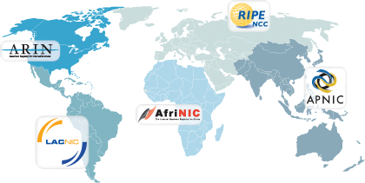
Situazione IPv4 a settembre 2019
Giugno 2015
Settembre 2019
Previsione esaurimento indirizzi IPv4
ARIN e LACNIC (America) e RIPE NCC (Europa) rischiano di esaurire gli IP entro il 2020
APNIC (Asia) rischia di esaurire gli IP entro il 2021
http://www.potaroo.net/tools/ipv4/

Slide 6
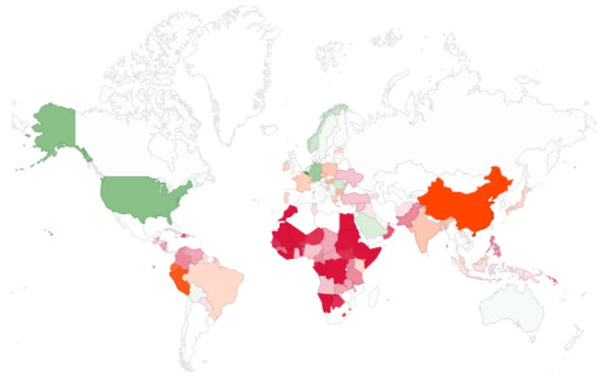
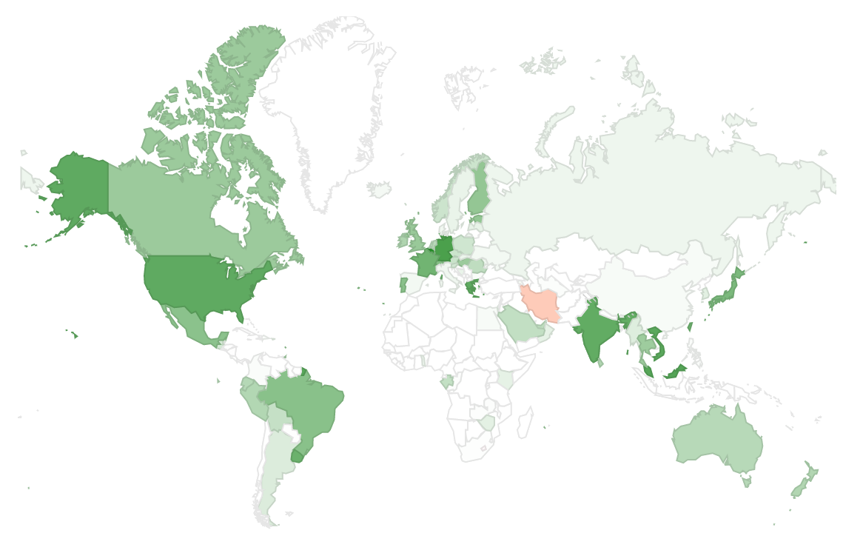
Diffusione IPv6
Maggio 2015
7,12 %
Settembre 2019
26,26 %
http://www.google.com/intl/it/ipv6/statistics.html
http://www.google.com/intl/it/ipv6/statistics.html
 Belgio 33,53%
 Stati Uniti 18,12%
 Germania 14,75%
 Svizzera 9,57%
 Norvegia 7,11%
 Grecia 8,22%
 Arabia Saudita 7,11%
 Romania 6,67%
 Francia 5,6%
 Cina 2,71%
 Inghilterra 0,31%
 Italia 0,05%
 Belgio 52,05%
 Germania 42,84%
 Grecia 38,14%
 Stati Uniti 37,92%
 Francia 33,68%
 Svizzera 29,5%
 Inghilterra 24,3%
 Ungheria 23,6%
 Russia 3,91%
 Italia 3,59%
 Iran 2,64%
 Cina 1,95%
 Ampia diffusione e connessioni affidabili
 Buona diffusione, ma con issues(*)
 Scarsa diffusione con issues (*)
(*) affidabilità e/o latenza

Slide 7

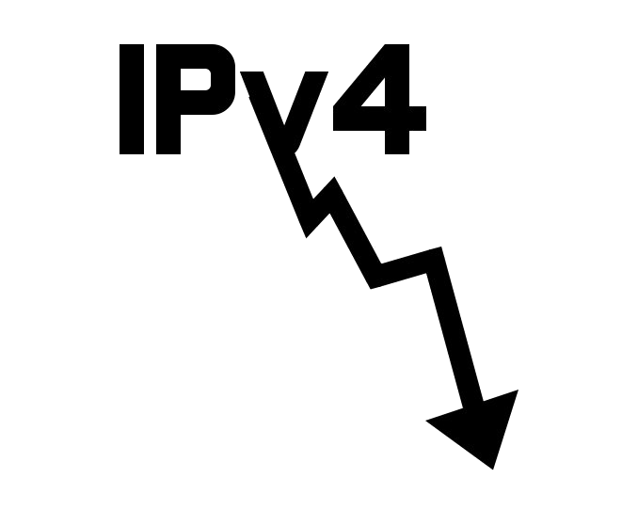

Perché occorre adottare l’IPv6
Nonostante NAT (Network Address Translation), NAPT (Network Address and Port Translation), CIDR (Classless Inter-Domain Routing), vendita e trasferimento gestiti dai RIR gli IPv4 si stanno esaurendo
I RIR che esauriscono gli IPv4 rilascieranno a ISP e organizzazioni che richiedono IP nella loro area necessariamente allocazioni di spazio d’indirizzamento IPv6
“Our job is to ensure that Microsoft thrives in a mobile and cloud-first world”
“Cloud services and mobile devices cannot scale without either IPv6 addresses or an evolved best-practice to manage them effectively”
Satya Nadella
CEO, Microsoft
Tom Coffeen Chief IPv6 Evangelist, Infoblox

Slide 8
IPV6 nozioni base
Fondamenti e utilizzo del protocollo IPv6 in ambiente Windows

Slide 9
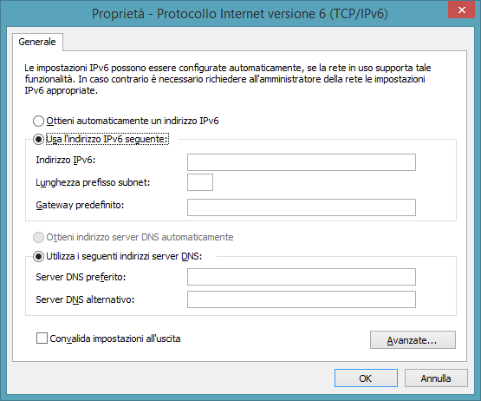
Formato dell’indirizzo IPv6 (RFC 5952)
Indirizzio IPv6: fe80:0000:0000:0000:0290:27ff:0077:de97
8 campi di 4 cifre esadecimali (16 bit) con lettere minuscole
Leading zero trimming: fe80:0:0:0:290:27ff:77:de97
Gli zeri iniziali sono opzionali, i campi composti da tutti zeri possono essere contratti ad un solo zero
Zero group compression: fe80::290:27ff:77:de97
Uno o più gruppi consecutivi di zero possono essere sostituiti da ::, tale notazione può essere utilizzata una sola volta in modo da ridurre la lunghezza dell’indirizzo il più possibile partendo da sinistra
Per specificare IPv6 in un URL occorre racchiuderlo tra parentesi graffe: http://{fe80::290:27ff:77:de97}:8888/index.html
La rappresentazione di una rete IPv6 è basata sulla notazione prefisso/lunghezza prefisso (notazione CIDR)
Nel caso in cui la lunghezza del prefisso non sia un multiplo di 16 bit va completato con zeri
IPv6 non supporta le subnet mask, ma solo la notazione lunghezza del prefisso

Slide 10
Struttura indirizzo IPv6
64 bits
64 bits
Subnet a dimensione fissa
2^64 host per subnet
Network ID
Interface ID
circa 3,4 × 10³⁸ IP
circa 27,5 10¹⁶ IP per m²
128 bits
48 bits
16 bits
64 bits
Global Routing Prefix
Subnet ID
Interface ID
I RIR richiedono un blocco ogni 18 mesi esaurendo il primo blocco assegnato da IANA (1/8 del totale) nel 2158
Notes:
340.282.366.920.938.463.263.274.607.431.768.211.456 IP 655.570.793.348.866.943.898.599 IP per metro quadrato
http://www.iana.org/assignments/ipv6-address-space/ipv6-address-space.xhtml
http://www.iana.org/assignments/ipv6-address-space/ipv6-address-space.txt
https://www.iana.org/about/presentations/conrad-buenosaires-citel-060913.pdf

Slide 11
Tipi di indirizzo IPv6 (RFC 3513)
Unicast
Identifica una singola interfaccia di rete di un host
Un pacchetto con indirizzo IP unicast è inviato solo all’interfaccia con tale indirizzo
Per gestire i sistemi di bilanciamento di carico l’RFC 3513 consente a più interfacce di usare lo stesso indirizzo
Global
Link-local
Site-local [deprecati]
Unique Local (ULA) [sostituiscono i Site-Local]
Speciali [Unspecified, Loopback]
Indirizzi di compatibilità
Multicast
Identifica un insieme d’interfaccie di rete, tipicamente di host diversi
Un pacchetto con indirizzo IP multicast è inviato a tutte le interfaccie con tale indirizzo
Non supporta il broadcast
Gli indirizzi broadcast non sono più utilizzati
L’RFC 3513 non definisce un indirizzo di broadcast
Anycast
Identifica un insieme d’interfaccie di rete, tipicamente di host diversi
Un pacchetto con indirizzo IP anycast è inviato ad una sola interfaccia con tale indirizzo, quella più vicina in termini di routing
Gli indirizzi anycast vengono attualmente utilizzati solo come indirizzi di destinazione e assegnati solo ai router

Slide 12
Indirizzi unicast Global (RFC 3587, RFC 4291)
3 bits
45 bits
16 bits
64 bits
001
Global Routing Prefix
Subnet ID
Interface ID
IANA->RIR
RIR->LIR
/48 ISP -> Customer
Instradabili e raggiungibili a livello globale nella rete Internet
Prefisso 2000::/3
Il Global Routing Prefix individua un Site di un’organizzazione
La Subnet ID viene utilizzata all’interno del Site dell’organizzazione per creare fino a 65.536 subnet

Slide 13
Indirizzi unicast Unique Local Addresses (RFC 4193)
7 bits
1 bit
40 bits
16 bits
64 bits
1111 110
L
Global ID
Subnet ID
Interface ID
Instradabili e raggiungibili a livello di Site in una Intranet, non istradabili e raggiungibili a livello globale nella rete Internet
Prefisso fc00::/7
L=1 indica prefisso locale (L=0 non è al momento definito) quindi gli ULA hanno prefisso fd00::/8
Il Global ID identifica il Site di un’organizzazione impostato in modo pseudo casuale (RFC 4193 ora+EUI-64 NIC )
La Subnet ID viene utilizzata all’interno del Site dell’organizzazione per creare fino a 65.536 subnet
Equivalenti allo spazio private IPv4 (10.0.0.0/8, 172.16.0.0/12 e 192.168.0.0/16)
Sostituiscono gli indirizzi unicast Site Local (RFC 3879)

Slide 14
Indirizzi unicast Link Local (RFC 4862)
10 bits
54 bits
64 bits
1111 1110 10
00 00 .. 00
Interface ID
Utilizzati dai nodi per comunicare con nodi adiacenti sullo stesso Link e non sono instradabili
Prefisso fe80::/64
Equivalenti agli indirzzi IPv4 APIPA (169.254.0.0/16)
Necessario per i processi di individuazione dei router adiacenti
Viene sempre configurato automaticamente anche in assenza di tutti gli altri indirizzi unicast
Interface ID generato automaticamente dal MAC Address tramite l’algoritmo EUI-64 (IEEE 64-bit Unique Identifier)
Un router IPv6 non inoltra il traffico Link Local oltre il link stesso

Slide 15


Indirizzi unicast speciali (RFC 5156)
Equivale all’indirizzo IPv4 0.0.0.0
Indirizzo Unspecified 0:0:0:0:0:0:0:0 oppure :: oppure ::/128
Utilizzato come indirizzo origine per pacchetti che tentano la verifica dell’univocità di un indirizzo provvisorio (richiesta iniziale DHCP o durate il processo DAD)
Indirizzo di Loopback 0:0:0:0:0:0:0:1 oppure ::1 oppure ::1/128
Utilizzato per consentire ad un nodo di inviare pacchetti a se stesso, i pacchetti destinati all’indirizzo di loopback non possono essere inviati tramite un link o inoltrati da un router
Equivale all’indirizzo IPv4 127.0.0.1
Notes:
DAD = Duplicate Address Detection

Slide 16
Indirizzi unicast di compatibilità
Tunneling IPv6 over IPv4
Indirizzo 6to4 (RFC 3056)
Permettono la comunicazione tra due nodi IPv6 su un’infrastruttura di routing IPv4 utilizzando un indirizzo IPv4 pubblico
Indirizzo ISATAP (RCF 5214)
Utilizzato per la comunicazione tra due nodi che eseguono IPv4 e IPv6 su un’infrastruttura di routing IPv4
Indirizzo Teredo (RCF 4380)
Incapsula i pacchetti IPv6 in pacchetti UDP IPv4, permettere l’utilizzo di tunnel anche in presenza di NAT IPv4
16 bits
32 bits
16 bits
64 bits
2002
IPv4 Address
Subnet
Interface ID
64 bits
32 bits
32 bits
Subnet
02005efe/00005efe
IPv4 Address
32 bits
32 bits
16 bits
16 bits
32 bits
Teredo Prefix
Server IPv4 address
Flags
Port
Client IPv4 address

Slide 17
Funzionamento ISATAP
DC-IPV4
IP 192.168.0.2
LAN-IPV6
IPv6 on
IPv4 off
LAN-IPV4
IPv6 off
IPv4 on (192.168.0.1/24)
ISATAP-RTR
WS 2012 R2
W8-IPV6
IPV6 on
IPV4 off

Slide 18
Indirizzi multicast (RFC 3513)
8 bits
4 bits
4 bits
8 bits
8 bits
64 bits
32 bits
1111 1111
Flags
Scope
Reserve
Plen
Net Prefix
Group Prefix
Group ID (112 bits)
Identificano un gruppo d’interfacce generalmente di nodi diversi
Prefisso ff00::/8
Sono una sorta di broadcast con ambito, i membri di un gruppo multicast hanno lo stesso Group ID
Ogni nodo deve supportare l’indirizzo multicast di nodo sollecitato per il rilevamento di indirizzi duplicati e la risoluzione degli indirizzi Link Local degli host col protocollo NDP (Neighbor Discovery Protocol)
Flag | Prefisso | Interpretazione
0000 | ff00::12 | Group ID a 112 bits assegnato permanentemente, indirizzo coincidente con Group ID
0001 | ff10::/12 | Group ID a 112 bits assegnanto temporanemente, indirizzo coincidente con Group ID
0011 | ff30::/12 | Indirizzo multicast con prefisso unicast temporaneo
0111 | ff70::12 | Indirizzo multicast con ID d’interfaccia Rendezvous Point e prefisso unicast temporaneo
L’RFC 3513 consiglia di assegnare Group ID usando solo i 32 bit meno significativi
Notes:
http://www.iana.org/assignments/ipv6-multicast-addresses/ipv6-multicast-addresses.xhtml

Slide 19
Concetti e terminologia IPv4 vs IPv6
IPv4
IPv6
Un Host è identificato da un indirizzo IP
Gli host appartengono a Segmenti di rete Ethernet identificati tramite una Subnet mask
Un Nodo è un Device di rete (host, router) identificato da un indirizzo Multicast
Un’Interfaccia è una Connessione Fisica (NIC) o Logica (tunnel) di un Nodo ad un Link identificata da un indirizzo Unicast
Per comunicare in una rete IPv4 sono richiesti
Indirizzo IP
Subnet mask
Indirizzo IP Gateway
Un Link (Collegamento) è una o più LANs (Ethernet) o WANs (PPP) connesse da Routers, indicato anche come Network Segment può essere Logico o Fisico ed identificato da un Subnet Prefix
I Neighbors (Vicini) sono i Nodi connessi allo stesso Link Fisico o Logico
La comunicazione tra segmenti Ethernet differenti richiede un Router
Le configurazioni sono impostate manualmente o tramite DHCP
Un Host è un Device di rete che non inoltra pacchetti, ovvero un endpoint sorgente o destinazione
Un Router è un Device di rete che inoltra pacchetti ed esegue l’advertise della sua presenza verso gli host connessi ai suoi links
https://techcommunity.microsoft.com/t5/Core-Infrastructure-and-Security/IPv6-for-the-Windows-Administrator-More-IPv6-Subnetting-Zones/ba-p/256281

Slide 20
Indirizzamento IPv4 vs IPv6
IPv4 | IPv6
Unicast | Unicast
Multicast (224.0.0.0/4) | Multicast (FF00::/8)
Public | Global Unicast
RFC 1918 Private (10.0.0.0/8, 172.16.0.0/12, 192.168.0.0/16) | RFC 4193 Unique Local Address (FD00::/8)
APIPA (169.254.0.0/16) | Link-local (FE80::/64)
Loopback (127.0.0.1) | Loopback (::1)
Unspecified (0.0.0.0) | Unspecified (::)

Slide 21
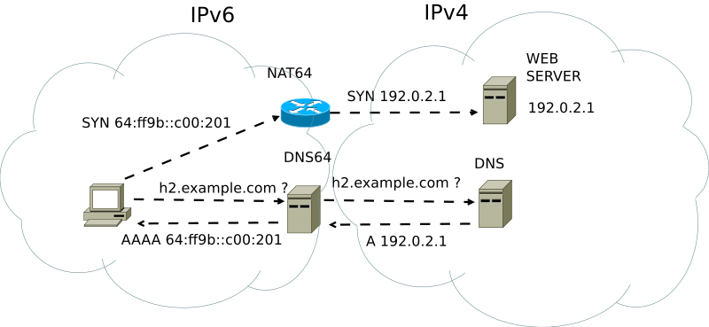
Tecnologie di Traslation
NAT64 (RFC 6164)
Consente a host IPv6 di avviare connessioni IPv4, ma non il contrario
Utilizza tecnologie NAPT (Network Address and Port Translation) per mappare un indirizzo IPv4 a più indirizzi IPv6 differenziando la porta TCP/UDP di origine
DNS64 (RFC 6147)
Server DNS ricorsivo che elabora query di record AAAA e fornisce risposte per indirizzi IPv6
Nel caso non sia possibile fornire indirizzi IPv6 esegue query per record A e fornisce l’indirizzo IPv4 convertito in IPv6 tramite NAT64

Slide 22
ICMPv6 (RFC 2463)
8 bits
8 bits
16 bits
Type | Significato
1 | Destination Unreachable
2 | Packet Too Big
3 | Time Exceeded
4 | Parameter Problem
128 | Echo Request
129 | Echo Replay
130 | Multicast Listener Query
131 | Multicast Listener Report
132 | Multicast Listener Done
133 | Router Solicitation
134 | Router Advertisement
135 | Neighbor Solicitation
136 | Neighbor Advertisement
137 | Redirect Message
138 | Router Renumbering
Type
Code
Checksum
Message
0-127 Errori
Monitoraggio stato rete e invio pacchetti di gestione ed errore
Unico protocollo di controllo che Integra funzionalità che in IPv4 erano demandate ad ARP e IGMP
MLD (Multicast Listener Discovery) è una serie di tre messaggi ICMPv6 che sostituisce la versione 2 del protocollo IGMP (Internet Group Management Protocol) per IPv4, per la gestione dell'appartenenza multicast alla subnet.
ND (Neighbor Discovery) è una serie di cinque messaggi ICMPv6 per la gestione delle comunicazioni tra nodi in un collegamento che sostituisce il protocollo ARP (Address Resolution Protocol), il rilevamento router ICMPv4 e il messaggio di reindirizzamento ICMPv4, fornendo inoltre funzionalità aggiuntive
128-255 Info
ping -6 HostName
ping IPv6Address%ZoneID
tracert -d -6 HostName
tracert IPv6Address%ZoneID

Slide 23
Importanza dell’MTU nell’IPv6
Occorre permettere il traffico ICMPv6 nella rete
Impostazione MTU a 1400
In IPv6 la frammentazione può essere eseguita solo alla sorgente, ovvero i router IPv6 non frammentano i pacchetti che ritrasmettono (anche se possono frammentare i pacchetti che generano loro stessi), mentre i router IPv4 si
MTU = 1400
Viene utilizzato il path MTU discovery che permette di determinare il path MTU fra due stazioni (RFC 1981)
MTU = 1500
MTU = 1500
MTU = 1400
Quando il pacchetto è maggiore dell’MTU viene eseguito il drop del pacchetto e inoltrato un ICMPv6 Packet Too Big (Type 2)
Notes:
Maximum Transmission Unit

Slide 24
Funzionamento Happy Eyeballs (RFC 6556)
Rende le applicazioni Dual Stack più responsive
IPv6
IPv4
IPv6
IPv4
1
2
La DNS Lookup restituisce sia il record A che il record AAAA
Il Client invia contemporaneamente sia la richiesta IPv6 che la richiesta IPv4
IPv6
IPv4
IPv6
IPv4
IPv6
IPv4
Può essere utilizzata anche per scegliere quale protocollo usare (xes TCP o SCTP)
3
Se IPv6 funziona senza ritardi significativi viene utilizzato
4
Se l’IPv6 non funziona o ha grandi ritardi viene utilizzato l’IPv4
IPv6
IPv4
Notes:
http://en.wikipedia.org/wiki/Happy_Eyeballs
The name "happy eyeballs" derives from the term "eyeball" to describe endpoints which represent human Internet end-users, as opposed to servers
Stream Control Transmission Protocol (SCTP)

Slide 25
Ricerca dei router
8 bits
8 bits
16 bits
Tutti i Router devono appartenere al gruppo multicast All Router (FF02::2)
Type (134)
Code (0)
Checksum
Ttl
M
O
Res
Router lifetime
I Client inviano una query Router Solicitation (RS)
Reachable time
Retransmit time
Variable length options
I Router inviano un Router Advertisement (RA) message
Periodicamente
In risposta ad una RS query
Router advertisements message (RA)
Prefix information
Prefix ID e Prefix Length
Prefix Lifetime
Maximum Transmission Unit (MTU)
Source Link-layer address
M=Address via DHCPv6
O=Options via DHCPv6

Slide 26
Router Advertising

Slide 27
Supporto all’IPv6 in Windows
Fondamenti e utilizzo del protocollo IPv6 in ambiente Windows

Slide 28
Evoluzione dello stack IPv6 negli OS Microsoft
Dual Stack (XP/WS 2003)
Dual IP Layer (Vista/WS 2008)
Application Layer
Application Layer
TCP/UDP
TCP/UDP
Transport Layer (TCP/UDP)
IPv6
IPv4
IPv6
IPv4
Network Interface Layer
Network Interface Layer
1998 1° Stack per NT 4.0, W98/95 non supportato in produzione
2000 Technical Preview per WS2000 non supportato in produzione
2003 Add-on per XP SP1 (KB817778), WS2003 integra IPv6
2004 XP SP2 integra IPv6
Non è possibile rimuovere l’IPv6 dallo stack di rete (tcpip.sys)
La KB929852 indica come limitare alcune funzionalità, ma per disabilitare completamente l’IPv6 occorre rimuovere il TCP/IP
E’ sempre possibile eseguire il ping verso il localhost (::1) in quanto l’OS deve poter eseguire chiamate a determinate funzionalità indipendentemente che l’host sia connesso o meno ad una rete

Slide 29
Versioni OS e supporto a IPv6
Windows 2000 or Windows 98
Windows 7 e Windows Server 2008 R2
IPv6 non supportato
HomeGroup
DirectAccess
IP-HTTPS
Group Policy settings per transition technologies
Windows XP e Windows Server 2003
Supporto limitato all’IPv6, non raccomandati per il deploy
Windows 8 e Windows Server 2012
Windows Vista e Windows Server 2008
Miglioramenti alla connettività Internet
NAT64/DNS64
Windows PowerShell
Supporto a Happy Eyeballs (RFC 6556)
Dual IP layer architecture
Installato e abilitato by default (IPv6 prioritario rispetto IPv4)
Configurazione tramite Graphical user interface (GUI)
Full support per IPsec
Supporto a Multicast Listener Discovery version 2 (MLDv2)
Supporto a Link-local Multicast Name Resolution (LLMNR)
Literal IPv6 addresses in Uniform Resource Locators (URLs)
Supporto a ipv6-literal.net names
IPv6 over the Point-to-Point Protocol (PPP)
Supporto a Dynamic Host Configuration per IPv6 (DHCPv6)
Random interface IDs
Windows 8.1 e Windows Server 2012 R2
Group Policy settings per encompasses printers, item-level targeting e VPN networks
Windows 10 e Windows Server 2019
Supporto a RDNSS (RFC 8106, RFC 6106)
ISATAP e 6to4 disabilitati per default
Notes:
https://technet.microsoft.com/en-us/network/cc987595.aspx
https://en.wikipedia.org/wiki/Comparison_of_IPv6_support_in_operating_systems
https://techcommunity.microsoft.com/t5/Networking-Blog/Core-Network-Stack-Features-in-the-Creators-Update-for-Windows/ba-p/339676

Slide 30
Funzionalità non supportate
Supportato in W10 1703
Mobile IPv6
Mantenimento della connessione di un nodo IPv6 con altri nodi anche se cambia la sua posizione in Internet e/o il suo indirizzo
Al momento è poco diffuso
RFC 6106
L’IPv6 Router Advertisement Options for DNS Configuration fornisce l’IP del server DNS tramite il router locale attraverso un Router Advertisement (RA) message
Se è necessario avere informazioni DNS è probabile che si utilizzi un DHCP
DS-Lite
Transition technology che permette di utilizzare reti IPv6 per pubblicare servizi IPv4 incapsulando il traffico IPv4 in un tunnel IPv6
Tecnologia per i service providers, non avrebbe senso implementarla nell’OS
6in4
Transition technology precedente a 6to4 con le stesse funzionalità, ma con configurazione manuale e statica
Poco diffusa e sostituita da 6to4, non ha senso implementarla se si supporta 6to4
6rd
Transition technology che permette di utilizzare reti IPv4 per pubblicare servizi IPv6 incapsulando il traffico IPv6 in un tunnel IPv4
Tecnologia per i service providers, non avrebbe senso implementarla nell’OS
SEND
Secure Neighbor Discovery (RFC 3971) permette la validazione del processo di neighbor discovery
Al momento non supportato perché è una soluzione IPv6 only, mentre nel prossimo futuro si utilizzerà Dual-Stack
Notes:
https://technet.microsoft.com/library/bb878106
http://blogs.technet.com/b/ipv6/archive/2007/05/08/mobile-ipv6.aspx

Slide 31

Gestione connessioni in Vista/WS2008 e successivi
1
Se viene restituito un record DNS AAAA viene utilizzato l’IPV6
2
Se disponibile verrà utilizzata una tecnologia di transizione
6to4
ISATAP
In Windows 10 1703 6to4 e ISATAP sono disabilitate per default
Teredo
3
Se la connessione non è riuscita viene utilizzato IPv4

Slide 32


IPv6 Best Practices
In Vista / WS2008 e succ. alcune componenti potrebbero non funzionare (Remote Assistance, HomeGroup, DirectAccess, Windows Mail, Clustering, AD Replica, autenticazione). Il PSS può richiedere la riabilitazione, l’IPv6 disabilitato non è una configurazione supportata. Avvio OS ritardato di 5 sec (KB929852).
Le tecnologie di tunneling transition possono essere causa di comportamenti inaspettati o rallentamenti (in particolare con Lync, SMTP, Exchange, IIS, SharePoint, SQL Server). DirectAccess utilizza una tecnologia di tunneling transition.
Non disabilitare l’IPv6
Se non utilizzate disabilitare 6to4, ISATAP e Teredo su server e client
6to4
ISATAP
Teredo
IPv6 fa un largo utilizzo dell ICMPv6 (ad esempio per stabilire la MTU) e non ha un equivalente di NAT e PAT. TMG non supporta IPv6 nativo.
Per garantire l’alta disponibilità il DNS deve essere dual-stacked e avere una appropriate policy ICMPv6 per non avere problemi con MTU di grandi dimensioni o path MTU discovery (PMTUD). Creare una correlazione tra Subnet IPv4 e Prefix IPv6 per gestire correttamente Replica e Autenticazione
Aggiornare device di rete e firewall se non supportano IPv6 e non duplicare le firewall rule IPv4 su IPv6
Utilizzare l’integrazione di AD nel DNS e gestire tramite GPO le configurazioni IPv6
Notes:
clustering may not be working with Hyper-V virtual networking and Network Virtualization with Generic Routing Encapsulation (NVGRE) could be difficult if you did not plan on supporting IPv6 in your virtual network
https://technet.microsoft.com/en-us/network/cc987595.aspx
http://blogs.technet.com/b/askpfeplat/archive/2013/06/17/ipv6-for-the-windows-administrator-why-you-need-to-care-about-ipv6.aspx
http://blogs.technet.com/b/askpfeplat/archive/2013/06/24/ipv6-for-the-windows-administrator-ipv6-fundamentals.aspx
http://blogs.technet.com/b/askpfeplat/archive/2013/07/08/ipv6-for-the-windows-administrator-more-ipv6-subnetting-zones-address-autoconfiguration-router-advertisements-and-ipv4-comparisons.aspx
http://blogs.technet.com/b/jlosey/archive/2011/02/02/why-you-should-leave-ipv6-alone.aspx
Microsoft Product Support Services (PSS)
http://blogs.technet.com/b/askpfeplat/archive/2014/09/15/a-5-second-boot-optimization-if-you-ve-disabled-ipv6-on-windows-client-and-server-by-setting-disabledcomponents-to-0xffffffff.aspx

Slide 33
Comandi Windows con supporto a IPv6
Ping
ping -6 host
Pathping
pathping -6 host
Tracert
tracert -6 host
Route print
route print -6
Ipconfig
Nslookup
Netsh
Telnet

Slide 34
Disabilitazione tunneling transition technologies
6to4
ISATAP
Teredo
Netsh (Windows Vista / Windows Server 2008 e successivi)
Teredo sui client AD è disabilitato per default
6to4 e ISATAP in W10 1703 e succ. sono disabilitati per default
Netsh interface 6to4 set state disabled
Netsh interface isatap set state disabled
Netsh interface teredo set state type = disabled
Registry
HKLM\SYSTEM\CurrentControlSet\Services\tcpip6\Parameters\DisabledComponents
Impostare la registry key a 0x2 (DWORD) per disabilitare 6to4
Impostare la registry key a 0x4 (DWORD) per disabilitare ISATAP
Impostare la registry key a 0x8 (DWORD) per disabilitare Teredo
Riavviare il computer
Group Policy (Windows 7 / Windows Server 2008 R2 e successivi)
Computer Configuration Policies| Administrative Templates | Network | TCP/IP Settings | IPv6 Transition Technologies to Disabled |
6to4 State / ISATAP State / Teredo State
http://social.technet.microsoft.com/wiki/contents/articles/5927.how-to-disable-ipv6-through-group-policy.aspx
Notes:
http://blogs.technet.com/b/edgeaccessblog/archive/2010/05/21/directaccess-and-teredo-adapter-behavior.aspx
https://technet.microsoft.com/it-it/library/ee126159(v=ws.10).aspx

Slide 35
Assegnazione automatica indirizzi IPv6 (RFC 2462)
Scheda Ethernet Ethernet 6:
Suffisso DNS specifico per connessione:
Descrizione . . . . . . . . . . . . . : Intel(R) 82579LM Gigabit Network Connection
Indirizzo fisico. . . . . . . . . . . : 3C-A9-F4-28-4F-E0
DHCP abilitato. . . . . . . . . . . . : Sì
Configurazione automatica abilitata : Sì
Indirizzo IPv6 . . . . . . . . . . . . . . . . . : 2002:4f14:d576:e472:1d6a:122:d129:b6a8(Preferenziale)
Indirizzo IPv6 temporaneo. . . . . . . . . . . . : 2002:4f14:d576:e472:3959:c71c:cfb9:eeee(Preferenziale)
Indirizzo IPv6 locale rispetto al collegamento . : fe80::1d6a:122:d129:b6a8%17(Preferenziale)
Indirizzo IPv4. . . . . . . . . . . . : 10.0.0.100(Preferenziale)
Subnet mask . . . . . . . . . . . . . : 255.255.255.0
Lease ottenuto. . . . . . . . . . . . : sabato 4 aprile 2015 23.54.07
Scadenza lease . . . . . . . . . . . : domenica 5 aprile 2015 23.54.06
Gateway predefinito . . . . . . . . . : fe80::9ed3:6dff:fea1:5673%17
10.0.0.1
Server DHCP . . . . . . . . . . . . . : 10.0.0.1
IAID DHCPv6 . . . . . . . . . . . : 775727604
DUID Client DHCPv6. . . . . . . . : 00-01-00-01-19-2D-5C-A3-3C-A9-F4-28-4F-E0
Server DNS . . . . . . . . . . . . . : 10.0.0.1
NetBIOS su TCP/IP . . . . . . . . . . : Attivato
In IPv4 esiste l’APIPA (169.254.0.0/16) descritto nella RFC 3927, ma gli IP appartengono ad un range privato non instradabili in Internet
Gli indirizzi Link-local hanno una Zone ID (o Scope ID) rappresentato da %<ID> dopo l’indirizzo IPv6
StateLess Address AutoConfiguration (SLAAC): indirizzo Globale e Link-Local generati automaticamente con Interface ID randomica (Vista/2008 e succ.) o basato sul MAC (EUI-64 in XP/2003)
W7/2008 R2 riutilizzano il random ID nell’indirizzo Global e nell’ULA
Notes:
https://technet.microsoft.com/it-it/magazine/2007.08.cableguy.aspx
http://ipv6wiki.pd.cnr.it/doku.php?id=config_nic

Slide 36
Indirizzi IPv6 temporanei (RFC 4941 sec. 3.3)
Scheda Ethernet Ethernet 6:
Suffisso DNS specifico per connessione:
Descrizione . . . . . . . . . . . . . : Intel(R) 82579LM Gigabit Network Connection
Indirizzo fisico. . . . . . . . . . . : 3C-A9-F4-28-4F-E0
DHCP abilitato. . . . . . . . . . . . : Sì
Configurazione automatica abilitata : Sì
Indirizzo IPv6 . . . . . . . . . . . . . . . . . : 2002:4f14:d576:e472:1d6a:122:d129:b6a8(Preferenziale)
Indirizzo IPv6 temporaneo. . . . . . . . . . . . : 2002:4f14:d576:e472:3959:c71c:cfb9:eeee(Preferenziale)
Indirizzo IPv6 locale rispetto al collegamento . : fe80::1d6a:122:d129:b6a8%17(Preferenziale)
Indirizzo IPv4. . . . . . . . . . . . : 10.0.0.100(Preferenziale)
Subnet mask . . . . . . . . . . . . . : 255.255.255.0
Lease ottenuto. . . . . . . . . . . . : sabato 4 aprile 2015 23.54.07
Scadenza lease . . . . . . . . . . . : domenica 5 aprile 2015 23.54.06
Gateway predefinito . . . . . . . . . : fe80::9ed3:6dff:fea1:5673%17
10.0.0.1
Server DHCP . . . . . . . . . . . . . : 10.0.0.1
IAID DHCPv6 . . . . . . . . . . . : 775727604
DUID Client DHCPv6. . . . . . . . : 00-01-00-01-19-2D-5C-A3-3C-A9-F4-28-4F-E0
Server DNS . . . . . . . . . . . . . : 10.0.0.1
NetBIOS su TCP/IP . . . . . . . . . . : Attivato
Generati negli OS Client Windows Vista e succ.
L’ID random garantisce
la privacy rispetto
all’EUI-64 che è basato sul MAC
Indirizzo Global non viene registrato dinamicamente nel DNS dal Windows Client con una durata temporanea (7 giorni per default)
Utilizzati da applicazioni client per inizializzare le comunicazioni (xes. Web browser)
Notes:
https://technet.microsoft.com/it-it/magazine/2007.08.cableguy.aspx
http://ipv6wiki.pd.cnr.it/doku.php?id=config_nic
https://technet.microsoft.com/en-us/library/bb726952.aspx

Slide 37

DHCPv6 (RFC 3315)
Statefull
Router advertisements message (RA) con flag M=1 e O=1
Indirizzo IPv6 non-link-local assegnato tramite server DHCPv6
Opzioni assegnate tramite scope DHCPv6 (tranne Gateway)
L’impostazione del default Gateway viene gestita tramite i router col processo di Router Advertisement
Network prefix
DNS server(s)
NTP server (s)
TFTP server(s)
Option code(s)
Il DHCPv6 non utilizza il MAC address come il DHCPv4, ma il DHCP Unique Identifier (DUID) unico per host e l’Interface Association Identifier (IAID) unico per interfaccia
Stateless
Router advertisements message (RA) con flag M=0 e O=1
Il server DHCPv6 assegna solo le opzioni (tranne Gateway)
Assegnazione indirizzi IPv6 link-local e non-link-local assegnati tramite interscambio di RA Solicitation e RA con routers vicini
Le IPv6 address reservation in DHCPv6 si configurano specificando il DUID e l’IAID
Lo scopo di questa modalità operativa è quello di permettere la gestione di opzioni alla SLAAC
Stateless Address Autoconfiguration (SLAAC)
Router advertisements message (RA) con flag M=0 e O=0
Assegnazione indirizzi IPv6 link-local e non-link-local assegnati tramite interscambio di RA Solicitation e RA con routers vicini
In ogni caso un indirizzo IPv6 link-local
viene configurato automaticamente
Get-Command –Module DHCPServer
https://docs.microsoft.com/en-us/previous-versions/technet-magazine/cc162485(v=msdn.10)

Slide 38
DNSv6 (RFC 3596)
Supportato in WS2008 e succ.
Mapping di un FQDN ad un indirizzo IPv6
Mapping di un indirizzo IPv6 ad un FQDN
Equivale al record A in IPv4
Equivale al domain in-addr.arpa in IPv4
Nuovo record Type (28) AAAA di 128 bit Il record AAAA per il dominio office.com diventa:
office.com. 300 IN AAAA 2a01:111:f406:2402::20
Nuovo reverse record domain name ip6.arpa
Il record PTR per l’indirizzo 2001:db8::20:219f:bd8c:17af diventa: f.a.7.1.c.8.d.b.f.9.2.1.0.2.0.0.0.0.0.0.0.0.0.0.0.8.b.d.0.1.0.0.2.ipv6.arpa.
Gestione operativa dell’DNS IPv6
Dynamic DNS (DDNS) in Windows
Per default si esegue il fall back su IPv4 se l’IPv6 non è disponibile
E’ possibile configurare il DNS per restare in ascolto solo sull’IPv6
Il metodo utilizzato per la registrazione automatica varia a seconda che vengano utilizzate le tecnologie di transazione.
In generale vengono registrati solo indirizzi Unicast Global o Unique Local Address (ULA)
Se si utilizza ISATAP con un prefisso Global Unicast o Unique Local , questi verranno registrati nel DNS
Gli indirizzi temporanei, 6to4, Teredo, Loopback e Link-Local per default non sono registrati (è possibile modificare tale comportamento per esempio in scenari DirectAccess)
Get-Command -Module DNSServer
Add-DnsServerPrimaryZone Add-DnsServerResourceRecordAAAA Remove-DnsServerResourceRecord Get-DnsServerSetting Get-DnsClientServerAddress Resolve-DnsName
Get-DnsServerGlobalQueryBlockList Get-DnsServerRootHint Import-DnsServerRootHint Add-DnsServerRootHint Remove-DnsServerRootHint
https://docs.microsoft.com/en-us/previous-versions/technet-magazine/cc162485(v=msdn.10)
Notes:
http://blogs.technet.com/b/askpfeplat/archive/2013/11/11/ipv6-for-the-windows-administrator-how-name-resolution-works-in-a-dual-ipv4-ipv6-scenario.aspx

Slide 39
Altri tipi di Name Resolution
Link-Local Multicast Name Resolution
LLMRN esegue la risoluzione dei nomi single label per host IPv4 e IPv6 sullo stesso link locale sfruttando lo stesso formato dei pacchetti DNS
LLMRN invia messaggi Name Query Request sulla porta UDP 5355 e riceve messaggi Name Query Response sulla porta UDP 5355
I messaggi hanno uno specifico indirizzo multicast di 224.0.0.252 per IPv4 e ff02::1:3 per IPv6
LLMRN è implementato in Windows Vista e successivi
RFC4795
Name Resolution Policy Table
NRPT permette la gestione di speciali richieste di name resolution tramite una tabella di associazioni tra determinati DNS namespaces e specifici DNS server e configurazioni
NRPT è configurabile tramite GPO o registry key
NRPT è implementato in Windows 7 e successivi
Ordine di utilizzo
1
NRPT se FQDN
2
DNS se FQDN
3
LRMRN se Single Label Name
4
NetBT se IPv4 e Single Label Name
IPv6 Literals
Semplice modo per specificare un hostname che permettere ad un host Windows Vista o successivo la risoluzione automatica in un indirizzo IPv6
L’hostname si costruisce partendo dall’indirizzo IPv6 sostituendo i : con il - e aggiungendo il suffisso .ipv6-literal.net
Ad esempio l’hostname dell’indirizzo 2001:470:0:11a::403e:a5c5 diventa 2001-470-0-11a--403e-a5c5.ipv6-literal.net
Notes:
http://blogs.technet.com/b/networking/archive/2008/04/01/how-to-benefit-from-link-local-multicast-name-resolution.aspx
https://technet.microsoft.com/en-us/library/bb878128.aspx
https://technet.microsoft.com/it-it/library/ee649207(v=ws.10).aspx
https://technet.microsoft.com/it-it/library/ee649241(v=ws.10).aspx
https://technet.microsoft.com/en-us/magazine/ff394369.aspx

Slide 40




Configurazione Domain Controller in IPv6 only
Disabilitare l’IPv4
Impostare un indirizzo IPv6 statico per evitare il warning relativo alla mancanza dell’IP statico impostare un unicast Global (2000::/64), ma è possibile utilizzare anche un indirizzo unicast Unique Local Address (fc00::/64) anche se non viene riconosciuto come indirizzo fisso
Promuovere il server a Domain Controller e configurare il DHCP
Configurare l’interfaccia IPv6
Disabilitare l’IPv4
Eseguire join a dominio
Configurazione server Domain Controller
Configurazione client
Domain Controller
# Configurare il domain controller come un advertising e forwarding IPv6 router Set-NetIPInterface -InterfaceAlias “Ethernet” -AddressFamily IPv6 -Advertising Enabled -Forwarding Enabled -OtherStatefulConfiguration Enabled -AdvertiseDefaultRoute Enabled
# Consentire l’utilizzo dei protocolli stateful Set-NetIPInterface -InterfaceAlias “Ethernet” -AddressFamily IPv6 -ManagedAddressConfiguration Enabled -OtherStatefulConfiguration Enabled
# Disabilitazione DHCP Set-NetIPInterface -InterfaceAlias "Ethernet" -DHCP Disabled
DNS DHCP
Client
Client
https://www.devadmin.it/2019/09/19/configurazione-domain-controller-in-ipv6/

Slide 41
DNSv6 e DHCPv6

Slide 42
Gestione IPv6 tramite PowerShell
Fondamenti e utilizzo del protocollo IPv6 in ambiente Windows

Slide 43

Gestione semplificata dell’IPv6 e IPv4
W8/Ws2012 (PowerShell v3) introduce i cmdlet per il networking
Get-Command -Module Net*
Non è più necessario utilizzare esclusivamente Netsh o il registry per gestire IPv6
Due cmdlet specifici per IPV6 e due per IPv4
Get-NetIPv6Protocol / Set-NetIPv6Protocol
Get-NetIPv4Protocol / Set-NetIPv4Protocol
30 cmdlet relativi al TCP/IP condivisi tra IPv4 e IPv6 (-AddressFamily IPv4 o IPv6)
Get-Command –Module NetTCPIP
Notes:
Net TCP/IP Cmdlets in Windows PowerShell
https://technet.microsoft.com/en-us/library/hh826123.aspx

Slide 44
Panoramica cmdlets per il networking
Interfacce di rete (64 cmdlets)
Tunneling transition technology
IPsec IPv6 (55 cmdlets)
Get-NetAdapter
Set-NetAdapter
Disable-NetAdapter
Enable-NetAdapter
Rename-NetAdapter
Restart-NetAdapter
Get-Net6to4Configuration
Set-Net6to4Configuration
Reset-Net6to4Configuration
Get-NetIsatapConfiguration
Set-NetIsatapConfiguration
Reset-NetIsatapConfiguration
Get-NetTeredoConfiguration
Get-NetTeredoState
Set-NetTeredoConfiguration
Reset-NetTeredoConfiguration
Show-NetIPsecRule
Get-NetIPsecRule
Enable-NetIPsecRule
Disable-NetIPsecRule
New-NetIPsecRule
Remove-NetIPsecRule
Set-NetIPsecRule
Indirizzamento
Get-NetIPInterface
Set-NetIPInterface
Get-NetIPAddress
New-NetIPAddress
Set-NetIPAddress
Remove-NetIPAddress
Get-NetIPConfiguration
Routing IPv4 e IPv6
VPN IPv6
Find-NetRoute
Get-NetRoute
New-NetRoute
Remove-NetRoute
Set-NetRoute
Get-VpnConnection
Add-VpnConnection
Remove-VpnConnection
Set-VpnConnection
Set-VpnConnectionProxy
Gestione DNS IPv4 e IPv6
Get-DnsClientServerAddress
Set-DnsClientServerAddress
Notes:
Get-Command -Name *IPsec* | Measure-Object -> 55
Get-Command -Name *NetAdapter* | Measure-Object -> 64
Get-Command –Module NetTCPIP | Measure-Object -> 64

Slide 45
Gestione indirizzamento IPv6
# Elenco adattatori di rete, utile per ricavare l’index di una interfaccia (NICIndex)
Get-NetAdapter
# Configurazione IP di una interfaccia di rete
Get-NetIPConfiguration -InterfaceIndex NICIndex
# Elenco indirizzi IPv4 e IPv6 di una interfaccia di rete e impostazioni DNS
Get-NetIPAddress -AddressFamily IPv6 -InterfaceIndex NICIndex
Get-DnsClientServerAdress -AddressFamily IPv6
# Disabilitazione generazione indirizzo casuale sulle interfacce di rete
Set-NetIPv6Protocol -RandomizeIdentifiers Disabled
# Disabilitazione generazione indirizzi temporanei sulle interfacce di rete
# Restart (Disabilitazione e riabilitazione) NIC per applicare l’impostazione
Set-NetIPv6Protocol -UseTemporaryAdresses Disabled
Restart-NetAdapter -Name "NIC Name" -Confirm:$false

Slide 46
Impostazione e modifica indirizzi IP
# Impostazione nuovo indirizzo IPv4
New-NetIPAddress -InterfaceIndex 12 –IPAddress 10.10.1.1 -PrefixLength 24 -DefaultGateway 10.10.1.254
# Impostazione nuovo indirizzo IPv6
New-NetIPAddress -InterfaceIndex 12 -IPAddress 2001:0db8:cafe:0010::1 -PrefixLength 64 -DefaultGateway 2001:0db8:cafe:0010::254
# Modifica indirizzo IPv4 (non consente la modifica delle impostazioni del gateway)
Set-NetIPAddress -InterfaceIndex 12 -IPAddress 10.10.2.1 -PrefixLength 24
# Modifica indirizzo IPv6 (non consente la modifica delle impostazioni del gateway)
Set-NetIPAddress -InterfaceIndex 12 -IPAddress 2001:0db8:cafe:0010::2 -PrefixLength 64

Slide 47
Gestione del routing
# Visualizzazione tabella di routing IPv4 e IPv6
Get-NetRoute -AddressFamily IPv4
Get-NetRoute -AddressFamily IPv6
# Rimozione routing entry relative al default gateway IPv6
Remove-NetRoute -DestinationPrefix ::/0 -Confirm:$false
# Aggiunta routing entry IPv6
New-NetRoute -DestinationPrefix ::/0 -InterfaceIndex 12
-NextHop 2001:db8:cafe:10::253 -Publish Yes -RouteMetric 256
# Denominazione di una route
$rnv6 = Resolve-DnsName -name www.cav6tf.org -type AAAA
Find-NetRoute -RemoteIPAddress $rnv6.ip6address
$rnv4 = Resolve-DnsName -name www.cav6tf.org -type A
Find-NetRoute -RemoteIPAddress $rnv4.ip4address

Slide 48
Disabilitazione tunneling transition technologies
6to4
ISATAP
Teredo
# Disabilitazione 6to4
# Normalmente a State=Default
Set-Net6to4Configuration -State Disabled
# Disabilitazione ISATAP
# Disabilitato per default se non vi sono record DNS ISATAP o
# indirizzi IPv4 che puntano a router ISATAP
Set-NetIsatapConfiguration -State Disabled
# Disabilitazione Teredo
# Normalmente a Type=Default
Set-NetTeredoConfiguration -Type Disabled

Slide 49
Gestione IPv6 tramite PowerShell

Slide 50
Considerazioni sull’adozione dell’IPv6
Fondamenti e utilizzo del protocollo IPv6 in ambiente Windows

Slide 51






Miglioramenti dell’IPv6
Prestazioni
Elaborazione pacchetti più rapida grazie all’Header semplificato (7 campi contro i 13 dell’IPv4)
Scalabilità
Indirizzamento ampliato con 128 bit assegnati in modo gerarchico
Estensibilità
Le extension header consentono di integrare un meccanismo estensibile per nuovi tipi di header e un routing più efficente
QoS
Supporto integrato del Quality of Service grazie a campo Flow Label dell’header
Sicurezza
IPSec nativo grazie all’integrazione della cifratura (ESP Encapsulating Security Payload) e dell’autenticazione (AH Authentication Header)
Autoconfigurazione
Configurazione automatica dei nodi IPv6 grazie alla Stateless Address Autoconfiguration

Slide 52
Supporto a IPv6 nei prodotti e servizi Microsoft
Prodotto | Completo | Limitato
Exchange | 2013 | 2010/2007
Lync Server | 2013 | 2010
Office | 2007 e succ.
SharePoint Server | 2007 e succ.
SharePoint Foundation | 2010 e succ.
Windows SharePoint Services | 3.0
SQL Server | 2005 e succ.
System Center |  | 2012 R2
Visual Studio | 2010 e succ.
Dynamics AX | 2012
Dynamics CRM | 2011
Dynamics NAV |  | 2009 R2
Dynamics SL | 2011
Dynamics GP | 2010
Internet Explorer | XP SP1 e succ.
Forefront IM | ■
Servizi | Completo | Limitato
DNS | 2008 e succ. | 2003
DHCP | 2008/Vista e succ.
IIS | 6
DirectAccess | W7 e succ.
WSUS | ■
Office 365 | 2013
Windows Update | ■
Azure |  | ■
Prodotti senza supporto a IPv6
Forefront TMG
Forefront UAG
Forefront OPE
Microsoft Identity Integration Server
Office Communications Server
Servizi senza supporto a IPv6
Skype for Business
Azure Active Directory Connect
Notes:
https://technet.microsoft.com/en-us/magazine/2007.03.cableguy.aspx
Forefront OPE = Forefront Online Protection for Exchange
Forefront IM = Forefront Identity Manager
https://docs.microsoft.com/en-us/office365/enterprise/ipv6-support

Slide 53
DirectAccess in Windows 2008 R2 e Windows 7
IPv6
DA Client
Tecnologia VPN-like che consente connettività Intranet a client connessi a Internet, ma al contrario della VPN le connessioni DA si attivano automaticamente quando l’host si connette a Internet
Tutto il traffico verso la Intranet è criptato tramite IPsec e incapsulato in pacchetti IPv4, non sono richieste configurazioni su firewall o proxy
IPv6 in IPv4 Tunnel (6to4, Teredo o IP-HTTPS)
DA Server
IPv6
Requisti:
Host raggiungibili in IPv6
Forefront UAG per utilizzare NAT64/DNS64
DA Server membro di AD con due NIC (una per Intranet e una per Internet)
DA Client W7 Enterprise o Ultimate membri di AD
Public key infrastructure (PKI)
Dual Stack Network
IPv4
https://docs.microsoft.com/en-us/previous-versions/windows/it-pro/windows-7/dd637797(v=ws.10)

Slide 54
DirectAccess in Windows 2012 e Windows 8
IPv6
DA Client
Deploy di un Single DirectAccess Server tramite wizard con requisiti ridotti:
Host raggiungibili in IPv6 o IPv4
DA Client W8/8.1 Enterprise anche di domini differenti
DA Server membro di AD con una NIC
IPv6 in IPv4 Tunnel (6to4, Teredo o IP-HTTPS)
DA Server
IPv6
Miglioramenti introdotti:
Public Key Infrastructure (PKI) non è più un prerequisito
Supporto a network address translation (NAT), non più necessario che il DA server abbia un indirizzo pubblico IPv4
Supporto a site multipli e al load balancing
NAT64/DNS64
Dual Stack Network
IPv4
https://docs.microsoft.com/en-us/previous-versions/windows/it-pro/windows-server-2012-R2-and-2012/dn464273(v=ws.11)
Notes:
https://technet.microsoft.com/en-us/library/hh831520.aspx
https://technet.microsoft.com/en-us/windows/dn168168.aspx

Slide 55




Sicurezza
Spazio di indirizzamento
Lo spazio di indirizzamento di IPv6 rende il Port-Scanning di una subnet IPv6 quasi impossibile
Firewall
Aggiornare o sostituire i device non in grado di gestire IPv6 ed eseguire la DPI (Deep Packet Inspection)
I tunnel Teredo, 6to4 e Isatap possono essere sfruttati per attacchi di tipo cloak perché i pacchetti IPv6 appaiono come traffico IPv4
La funzionalità di cifratura dell’IPv6 può essere sfruttata per sferrare attacchi in tunnel criptati
Rivedere le rule di ingresso e uscita
Parte del traffico ICMPv6 è necessario, ma non tutto
Dual Stack
L’utilizzo contemporaneo di IPv4 e IPv6 nella rete implica un aumento dell’overhead amministrativo relativo alla sicurezza e maggiore vulnerabilità agli attacchi
IPSec
L’Authentication Header rende gli attacchi Man in the middle non praticabili
Autoconfigurazione
L’autoconfigurazione degli indirizzi IP può essere sfruttata per definire Rogue Gateway che assegnano IP e realizzano Router IPv6 in grado di analizzare il traffico di rete
Occorre filtrare gli indirizzi interni alla LAN (site-local e multicast specifici) sugli edge routers
NAT
L’assenza di NAT e l’addressing gerarchico rende l’anonimato più difficile
SEND
L’utilizzo di SEND permette di evitare risposte falsificate a messaggi di Router Advertisements (RA)
Notes:
http://www.01net.it/ipv6-e-sicurezza-attenti-ai-prossimi-sei-mesi
In IPv4 per lo scanning di una classe C (1host/sec) servono circa 4 minuti

Slide 56
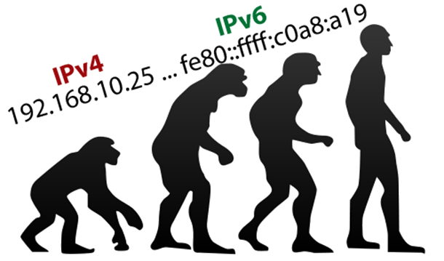
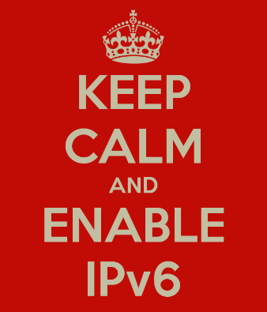
Passaggi per la migrazione a IPv6
Native
IPv6
Dual Stack
Tunneling
Translation
1
2
3
4
Abbandonare le tecnologie di Tunneling e Traslation il prima possibile
Sostituire device e OS in modo da poter utilizzare il Dual Stack
Abbandonare l’IPv4 e utilizzare solo il Native IPv6 il più rapidamente possibile
Notes:
You want to move away from
Tunneling
Translation
To Dual Stack
Eventually you will want to move from Dual Stack to
Native
Translation (as needed) for older IPv4 only hosts

Slide 57


Question & Answer

